Slide 1
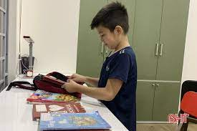
Thứ……ngày…..tháng…..năm…….
Tiếng Việt
Bạn nam đang làm gì chuẩn bị đi khai giảng?
Bạn nam đang chuẩn bị sách vở để đi khai giảng.

